Slide 1
InsurMinds
Clareza na comparação
de apólices D&O
Extração com IA e evidências por página
Projeto Final / Instituto de Inteligência Artificial Aplicada
InsurMinds / I2A2 2026
01
Notes:
Enunciado do Projeto Final I2A2, fornecido pelo usuário, datado de 15/07/2026. Equipe InsurMinds: Victor Hugo Araujo, João Carlos Mendonça, Adriéli Zacharias e Bruno Veiga.

Slide 2
O problema da leitura documental
O limite de uma apólice não conta toda a história.
Franquias, sub-limites e exclusões mudam a interpretação de uma cobertura. A análise precisa conectar cada informação às condições do documento.
Necessidade: localizar diferenças e conferir a origem dos dados.
InsurMinds / I2A2 2026
02
Notes:
Contexto extraído do enunciado I2A2. Não se apresentam números de mercado ou alegações de tempo economizado.

Slide 3
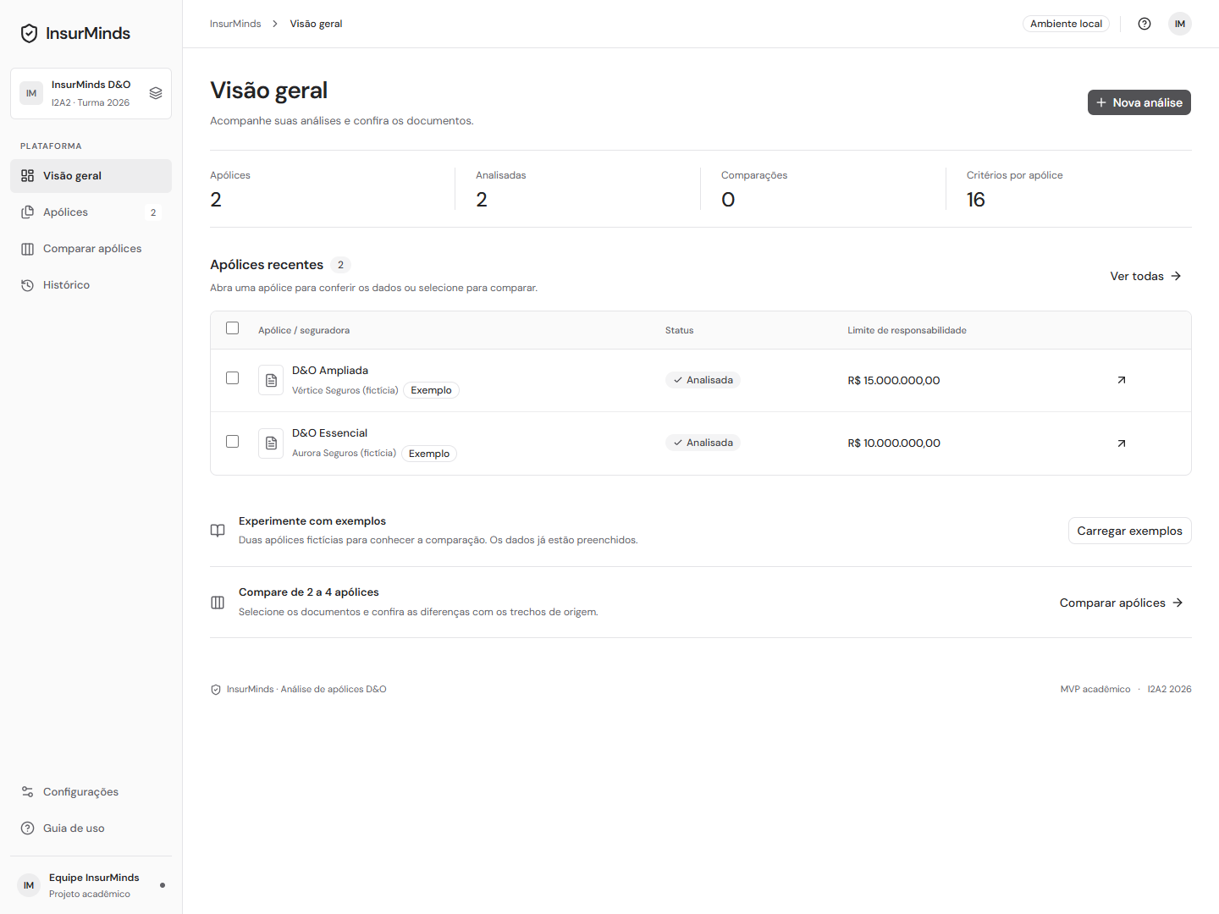
A solução em funcionamento
16 critérios
por documento
Biblioteca pesquisável, comparação de até quatro apólices e consulta às evidências.
InsurMinds / I2A2 2026
03
Notes:
Captura real da aplicação local. Dados exibidos são exemplos sintéticos e pré-preenchidos. Não representam execução real do modelo.

Slide 4
Arquitetura do MVP
React / TypeScript
Python / Starlette
Texto + visão
Interface
API
Leitura
Gemini + Pydantic
SQLite
Comparação + PDF
Extração e validação
Persistência
Resultado
Pipeline especializado com IA na extração e na consulta.
InsurMinds / I2A2 2026
04
Notes:
Fluxo: interface, API, recepção, leitura por página, extração multimodal, validação de evidências, SQLite e comparação. Documentação: docs/ARQUITETURA.md. Gemini structured output: https://ai.google.dev/gemini-api/docs/structured-output

Slide 5
Cada informação tem uma origem
Valor extraído
Evidência na página 1
R$ 15 milhões
“Limite de responsabilidade: BRL 15.000.000,00.”
Trechos de texto são conferidos automaticamente. Leituras de imagens exigem revisão visual. Dado ausente permanece não identificado.
InsurMinds / I2A2 2026
05
Notes:
Exemplo fictício autoral: Vértice, página 1. O verificador local valida presença textual, não a correção jurídica da interpretação.

Slide 6
Comparação demonstrativa
Critério | Aurora / fictícia | Vértice / fictícia
Limite agregado | R$ 10 milhões | R$ 15 milhões
Prêmio total | R$ 32.500 | R$ 41.800
Franquia Side B | R$ 50 mil | R$ 100 mil
Prazo complementar | 12 meses | 24 meses
10 diferenças textuais entre 16 critérios dos exemplos.
Valores sintéticos. A comparação não recomenda uma contratação.
InsurMinds / I2A2 2026
06
Notes:
Fonte: backend/demo.py e comparação determinística. Não é benchmark de precisão da IA nem comparação de produtos reais.

Slide 7
Validação e limitações
18 testes automatizados
Leitura de documentos, evidências, persistência, comparação e exportações. Fluxo de interface verificado em desktop e celular.
Validação funcional: extração real com Gemini em PDFs fictícios. Precisão em apólices de mercado ainda não avaliada.
A precisão em apólices reais ainda requer avaliação especializada.
InsurMinds / I2A2 2026
07
Notes:
Testes automatizados e fluxo de interface executados. A equipe também validou uma extração real com Gemini usando PDFs fictícios. Isso não mede a precisão em apólices de mercado. A comparação é textual e requer revisão humana.

Slide 8
Próximos passos da equipe
Validação com documentos reais
e revisão por especialistas
Evolução: múltiplas evidências por campo, comparação semântica, revisão versionada e fila persistente.
Equipe: Victor Hugo Araujo, João Carlos Mendonça, Adriéli Zacharias e Bruno Veiga.
Repositório público; avaliação especializada em apólices de mercado pendente.
InsurMinds / I2A2 2026
08
Notes:
Prazo informado no enunciado: 06/10/2026 às 23h59. Repositório público: https://github.com/vicTmm/i2a2-desafio-final. A equipe testou o fluxo com Gemini em documentos fictícios; a precisão em apólices de mercado ainda requer avaliação especializada.

